Slide 1
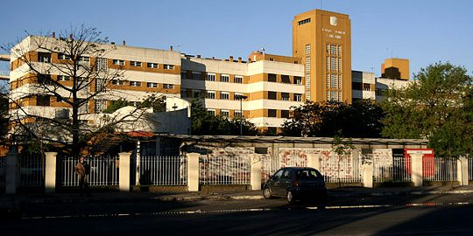
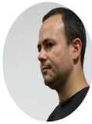

Módulo 2
Evaluación del Cierre de la Vía Aérea y del Potencial de Reclutamiento en pacientes con SDRA
Clase 2
Marco Bezzi
Prof. Lic. Kinesiólogo Fisiatra. Argentina
Hospital D. F. Santojanni. Buenos Aires
Sanatorio Otamendi. Buenos Aires
Capítulo de Kinesiología Intensivista/Comité de Neumonología Crítica. Sociedad Argentina de Terapia Intensiva
PROAKI. Sociedad Argentina de Terapia Intensiva-Editorial Panamericana
bezzi.marco@gmail.com
ORCID iD 0000-0002-3711-0989
https://www.researchgate.net/profile/Marco-Bezzi-4

Slide 2
Objetivos
Reclutamiento alveolar: diferencia entre incremento de volumen y reclutamiento.
Importancia de conocer la reclutabilidad pulmonar: efectos adversos y beneficiosos de la presión positiva.
Evaluación del potencial de reclutamiento a través de la maniobra de desreclutamiento en respiración única.
Cálculo del cociente insuflación reclutabilidad.
Programación de PEEP según cociente I/R.

Slide 3
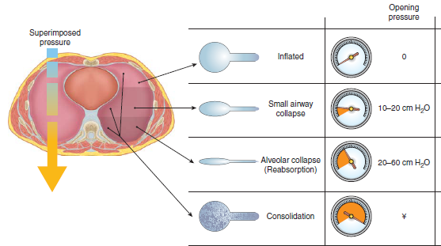
Programación de PEEP y fundamentos de la reclutabilidad pulmonar
Determinantes de la Reclutabilidad
Distribución de los infiltrados: focal vs difuso
Etiología de la lesión pulmonar: pulmonar vs extra pulmonar
Gravedad de la lesión pulmonar: mod-severo vs mod-leve (PaO2/FiO2)
Tiempo de desarrollo del SDRA: <3-4 dias vs > 1 semana
Compromiso de la pared torácica
Estabilidad hemodinámica

Slide 4
PEEP y Vt
Paw vs Gradiente Ppl
Presión sobreimpuesta vs Gradiente Ppl

Slide 5
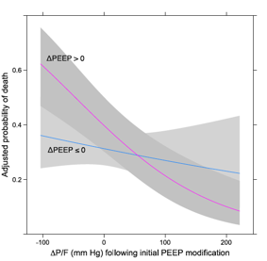
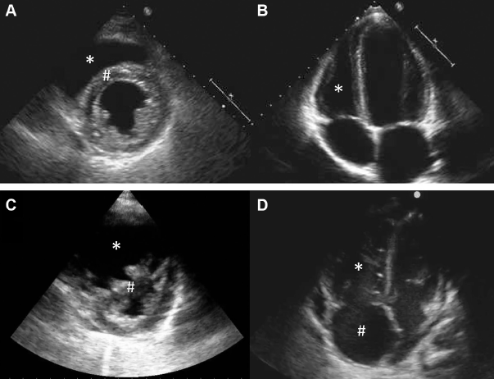
¿Cómo evaluamos la respuesta a la PEEP? Oxigenación
PaO₂/FiO₂
El aumento de PEEP que resulta en un cambio en la oxigenación puede ser el resultado de:
  MEJOR OXIGENACIÓN: disminución en el gasto cardíaco y consecuentemente del Shunt
  PEOR OXIGENACIÓN: aumento del shunt intracardíaco derecha-izquierda
Goligher EC, AJRCCM 2014

Slide 6
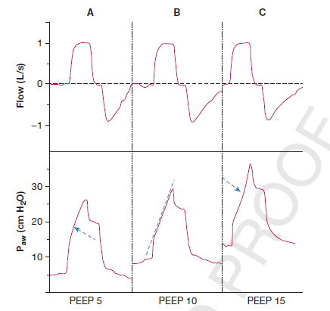
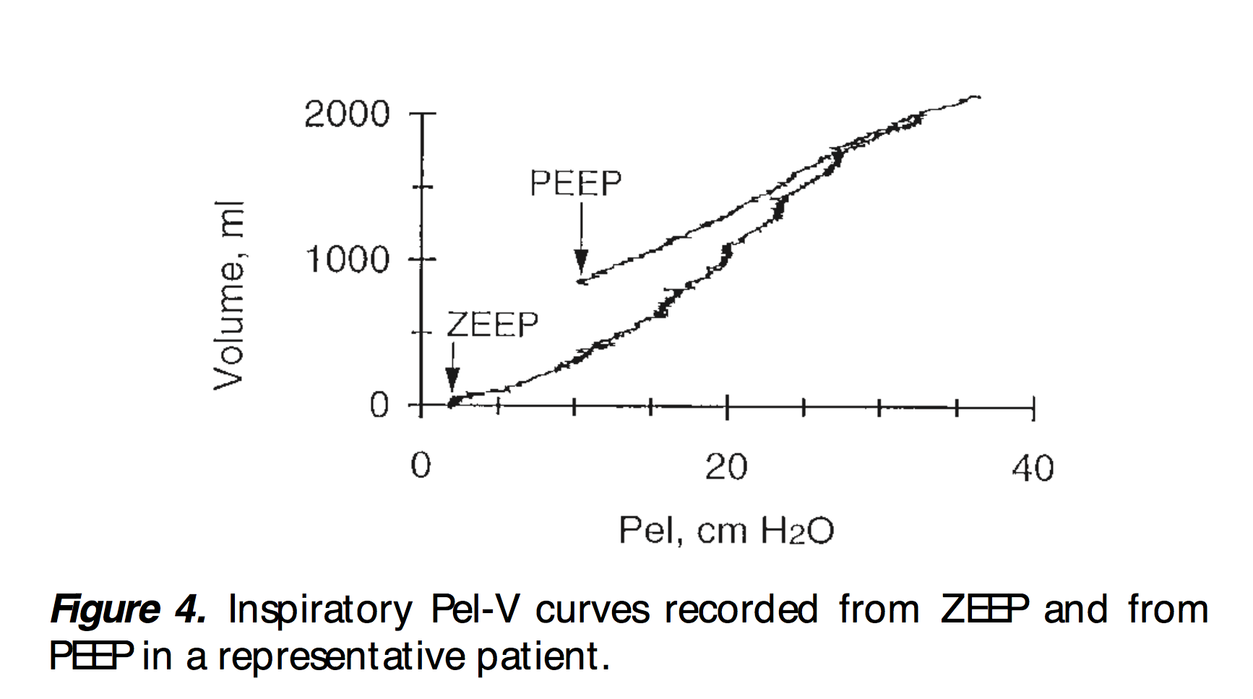
¿Cómo evaluamos la respuesta a la PEEP? Compliance
Problema:
Reclutamiento tidal
Compliance CW
¿MEJOR COMPLIANCE?

Slide 7
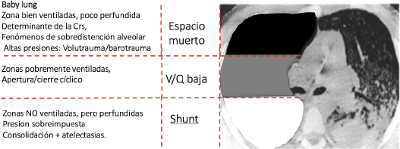
Para qué programamos la PEEP
Mejorar el Intercambio Gaseoso (desde Ashbaugh 1967)
Para reducir atelectrauma (Muscedere 1994)
Para reducir tidal volume induced strain

Slide 8
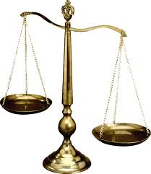
Efectos provocados por PEEP
RECLUTAMIENTO
DISMINUCIÓN DEL STRESS - STRAIN
EVITAR ATELECTRAUMA
MEJORÍA DEL DO₂
SOBREDISTENSIÓN
AUMENTA STRAIN – VD/VT
SHUNT INTRACARDÍACO
FALLA CARDÍACA DERECHA
DISMINUCIÓN DO₂

Slide 9
Incremento de Volumen Pulmonar Inducido por PEEP
Insuflación de unidades previamente aireadas
PEEP incrementa el volumen de fin de espiración (EELV)
Reclutamiento de nuevas unidades

Slide 10
Actividades Integradoras
Registre la estrategia en que se titula la PEEP en los pacientes con VM y SDRA en su UTI.
Comparta su registro en el foro del módulo

